Slide 1
Zu …
Zu …

Slide 2
10 Minuten

Slide 3
Welche Taschengeldregelung findet ihr am besten?
Wie würde denn eurer Meinung nach ein guter Umgang mit Taschengeld aussehen?
Warum sind also Taschengeldregelungen sinnvoll?

Slide 4
Fällt zunächst ein Spontanurteil, indem ihr in unserem Chat entweder einen Daumen hoch bei „JA, Kinder sollten Taschengeld bekommen“ oder einen Daumen hoch bei „NEIN, Kinder sollten kein Taschengeld bekommen“ drückt.
Sollten Kinder überhaupt Taschengeld bekommen, was meint ihr?
Offene Diskussion über die obige Frage

Slide 5
Wirtschaftlich handeln – Einkäufe gut planen Familie Nolte muss ihre Ausgaben verringern
Buch S. 68 aufschlagen – gemeinsames Lesen des Textes und der Sprechblasen
S. 68 Nr. 1 in Kleingruppen (BREAKOUT-ROOMS) bearbeiten
Aufgabe: Erstellt in euren Kleingruppen einen neuen Ausgabenplan der Familie Nolte, der sich auf monatliche Gesamtausgaben von 3.000 Euro beläuft. Haltet ebenfalls fest, wieso ihr euch für die einzelnen Kürzungen entschieden habt.
TIPP: Beachtet, dass einige Ausgaben nur begrenzt gekürzt werden können und andere sogar gar nicht.
25 Minuten; bis:

Slide 6
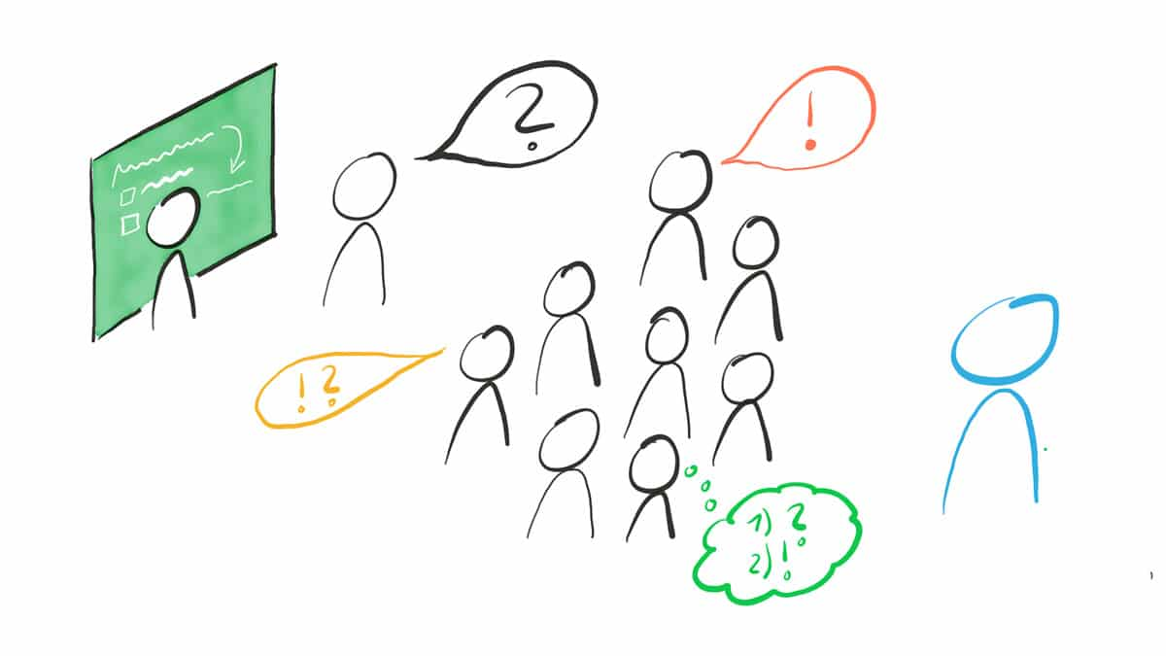
Plenum: Vorstellen der einzelnen Ausgabenpläne
Herausstellen von Gemeinsamkeiten und Unterschiede

Slide 7
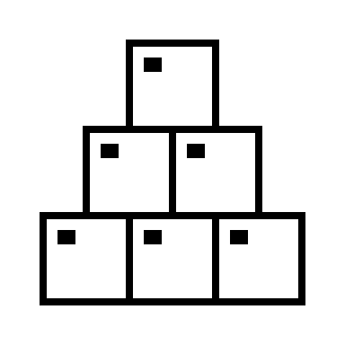
Wirtschaftlich handeln – Einkäufe gut planen Das ökonomische Prinzip
Güter und Dienstleistungen
Das ökonomische Prinzip bezeichnet man auch als Prinzip der Wirtschaftlichkeit.
Jeder Mensch hat unendlich viele, also eine unbegrenzte Zahl an Bedürfnissen. Doch sind die Güter und Dienstleistungen, die wir brauchen und möchten, nicht im Überfluss vorhanden. Wer die Güter haben möchte, muss eine Gegenleistung anbieten, also bezahlen. Doch hat niemand Geld in unbeschränkten Maß zur Verfügung. Das Prinzip setzt also voraus, dass jeder Mensch versuchen wird sinnvoll zu wirtschaften.

